Slide 1
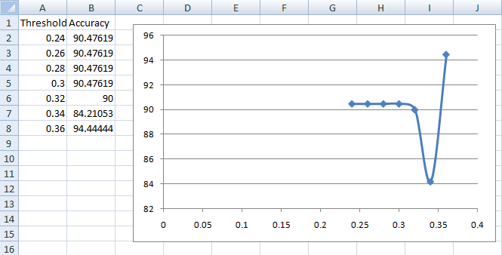
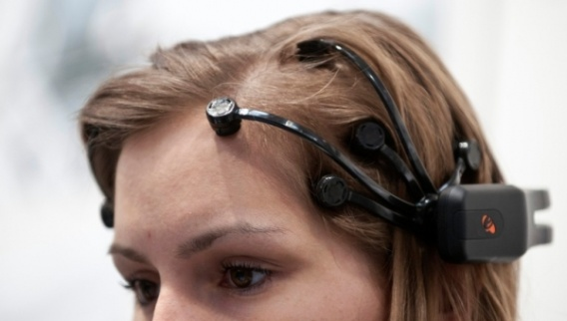
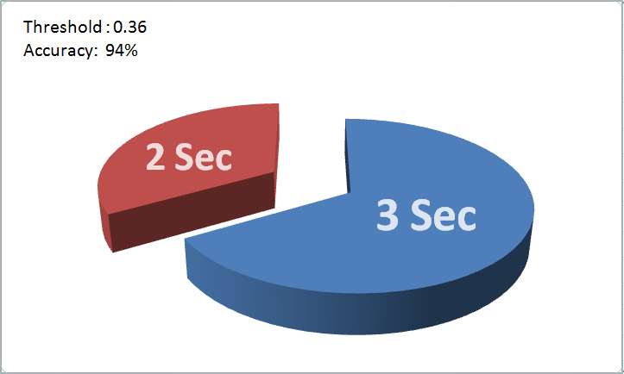
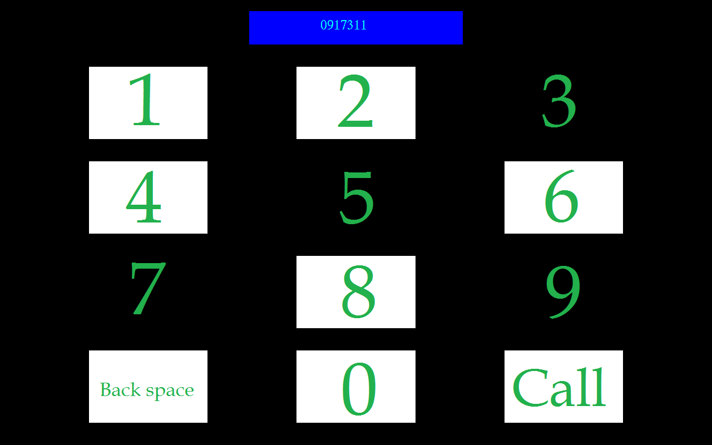
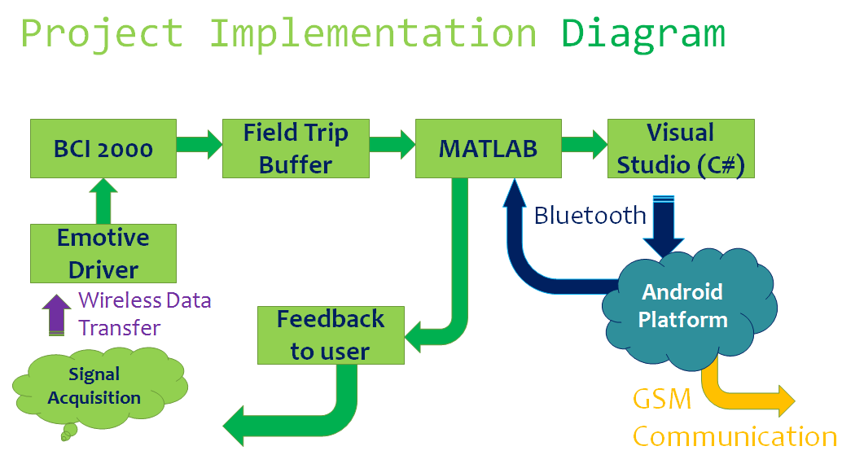
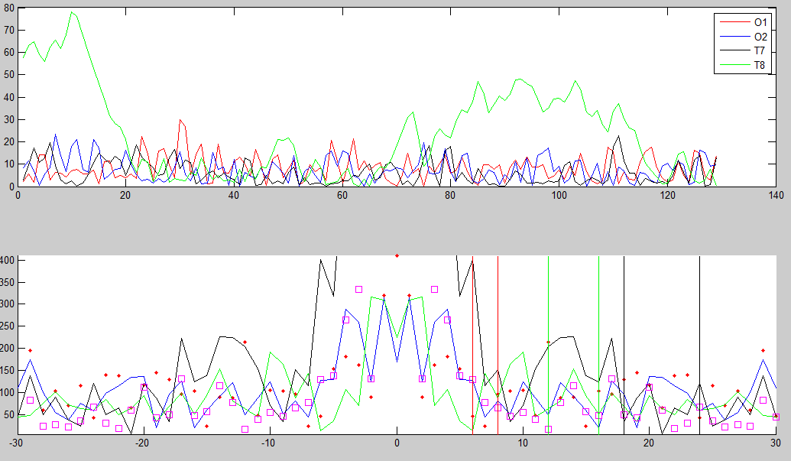
Phone
Dialing
طراحی و ساخت سیستم برقراری تماس تلفنی ذهنی با نگاه کردن به صفحه شماره با استفاده از رابط مغز-رایانه به کمک پدیده تحریک های مغزی پایدار
دانشگاه صنعتی شریف
دانشکده مهندسی برق
using
بهار هزار و سیصد و نود و سه
SSVEP-based
محمد صادق ریاضی
BCI
Intelligent
استاد راهنما: جناب آقای دکتر شمس الهی
نتایج
جدول و نمودار زیر دقت نتایج حاصل را بر حسب مقدار تشولد متغیر در نظر گرفته شده نشان می‌دهد. نمودار دوم نیز توزیع طول پنجره های زمانی انتخاب شده توسط برنامه برای انجام طبقه بندی را نشان می‌دهد.
محیط گرافیکی
محیط گرافیکی این سیستم به صورت روبه رو می‌باشد که در آن به منظرو کاربرد مشخصی که دارد (برقراری تماس تلفنی به صورت ذهنی) دارای 12 عدد دکمه مجزا شامل اعداد 0 تا 9 و دکمه برقراری تماس و دکمه برگشت می باشد. همان طور که گفته شد هر کدام از این دکمه‌ها با فرکانس مشخصی نوسان می کنند که طبیعتا این فرکانس ها با یکدیگر متفاوت می باشند. مستطیل آبی رنگی که در بالای صفحه قرار دارد ارقام انتخاب شده تا کنون را نشان می‌دهد تا کاربر از رقم های انتخاب شده تا کنون با خبر باشد.
نمودار بلوک دیاگرام پروژه
نمودار بلوک دیاگرام کل پروژه در زیر آورده شده است. به طور خلاصه حرکت جریان داده به این صورت است که ابتدا سیگنال‌های مغزی توسط الکترود هایی که بر روی کلاه ثبت داده قرار دارند ثبت شده و از طریق یک ارتباط بی سیم به سمت دستگاه گیرنده که به درگاه یو اس بی کامپیوتر متصل است فرستاده می شود. سپس این داده ها وارد درایور ”کلاه ثبت“ که بر روی کامپیوتر نصب شده است می شود تا فیلتر های اولیه حذف نویز اعمال شود و از آنجا وارد نرم افزار BCI2000 شده و داده ها را در اختیار Field Trip Buffer قرار می‌دهد تا این بافر با قرار دادن همزمان (Online) داده ها به نرم افزار متلب، امکان پردازش همزمان را محقق سازد.
هنگامی که تعداد رقم های انتخاب شده به عدد لازم برسد و یا این که زودتر کاربر دکمه تماس را انتخاب کند، متلب شماره تلفن و دستور مورد نظر را از طریق ارتباط بلوتوثی که با تبلت و سیستم عامل Android دارد به سمت دستگاه می فرستد. پس از رسیدن اطلاعات به تبلت، با استفاده از برنامه ای که تحت این سیستم عامل نوشته شده است، تماس تلفنی برقرار می شود.
مقدمه
BCI (Brain Computer Interface) و یا همان رابط مغز-رایانه در حالت کلی به هر نوع ارتباط میان مغز انسان و یک وسیله الکترونیکی اطلاق می شود که با استفاده از این سیستم می‌توان سیگنال‌های مغزی انسان را ثبت و آنرا در اختیار سیستم الکترونیکی قرار دهد. این ارتباط می‌تواند از نوع تهاجمی (الکترود وارد جمجمه شده)
و یا از نوع غیر تهاجمی‌باشد که در این
صورت مجموعه ای از الکترود ها در غالب
یک کلاه بر روی سر انسان قرار می گیرد.
ما در این پروژه از رابط مغز-رایانه غیر تهاجمی استفاده کرده ایم که Emotive EEG نام دارد و به صورت شکل روبه رو است.
SSVEP (Steady State Visual Evoked Potential) به پدیده ای در مغز انسان گفته می شود که به صورت زیر خود را نشان می‌دهد: هنگامی که چشم انسان به یک منبع نور نوسان‌کننده با فرکانس مشخصی نگاه می کند، این عمل اثر خود را در سیگنال‌های مغزی و بخصوص افزایش انرژی سیگنال‌های مغزی در نزدیک آن فرکانس خاص نشان می‌دهد. این پدیده اساس چگونگی کارکرد این سیستم است.
شکل زیر یک نمونه از سیگنال‌های مغزی ثبت شده را نشان می‌دهد:
چگونگی کارکرد سیستم و روش پیاده سازی
بنابراین چنانچه ما چند دکمه مختلف بر روی صفحه نمایش تعریف کرده و اطراف آنهارا با فرکانس های مشخصی نوسان دهیم، می توان با پردازش سیگنال‌های مغزی افزایش انرژی در باندهای مختلف را بررسی کرد و آن فرکانس مجهول را پیدا کنیم، در این صورت از اینکه این فرکانس را به کدام دکمه اختصاص داده بودیم، می توان فهمید که کاربر به کدام دکمه نگاه می کرده است و هدف او انجام چه عملی بوده است. فرایند پردازشی که در متلب انجام می شود پیاده سازی الگوریتم ”ترکیب کمینه انرژی“ است که در مقاله [1] بیان شده است.
نتیجه گیری
سیستم های رابط مغز-رایانه در کاربردهای بسیار زیادی می توانند مورد استفاده قرار بگیرند. استفاده توسط افراد ناتوانی که بدلیل شرایط جسمی خاص نمی توانند در مواقع ضروری اقدام به برقراری تماس کرده و بروز هر نوع مشکلی را اطلاع دهند تا در اسرع وقت به آنها کمک شود. کاربرد دیگر می‌تواند شامل زمانهایی باشد که به هر دلیلی شخص در آن لحظه تنها می‌تواند از نگاه کردن به‌دنبال انجام یک فعالیت خاص باشد. چنانچه در این پروژه نشان داده شد، با کوتاه بودن زمان پردازش و استفاده آسان از این سیستم، در آینده نزدیک این سیستم می‌تواند به صورت تجاری تولید و مورد استفاده قرار گیرد.
مراجع و منابع
[1] Towards an SSVEP Based BCI With High ITR, Ivan Volosyak, Diana Valbuena, Thorsten L¨uth, and Axel Gr¨aser
[2] A cell-phone-based brain–computer interface for communication in daily life Yu-Te Wang1, Yijun Wang1 and Tzyy-Ping Jung Swartz Center for Computational Neuroscience, Institute for Neural Computational, University of California, San Diego, La Jolla, CA, USA
Sharif University of Technology
Department of Electrical Engineering

